Slide 1
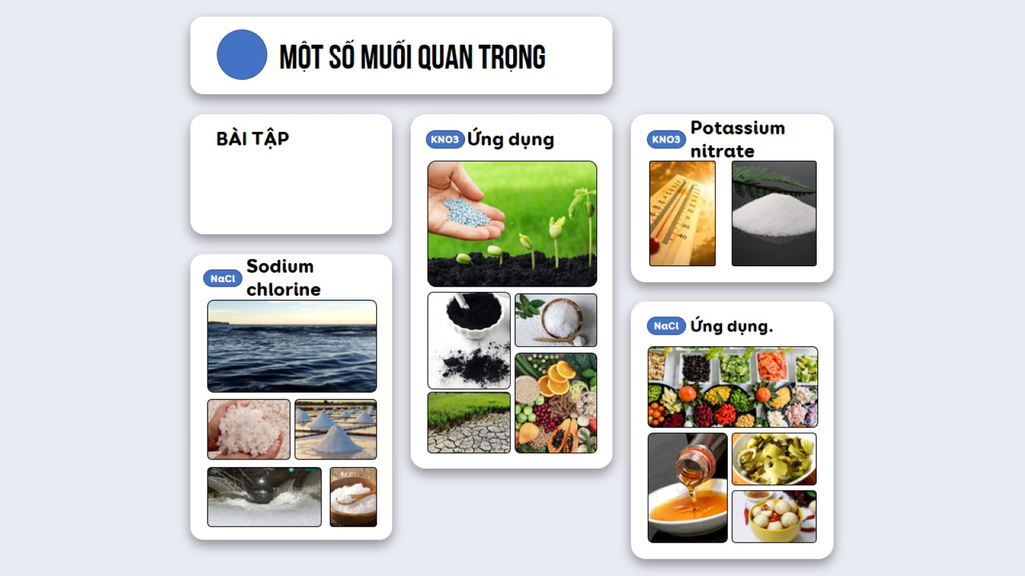
TIẾT 14

Slide 2
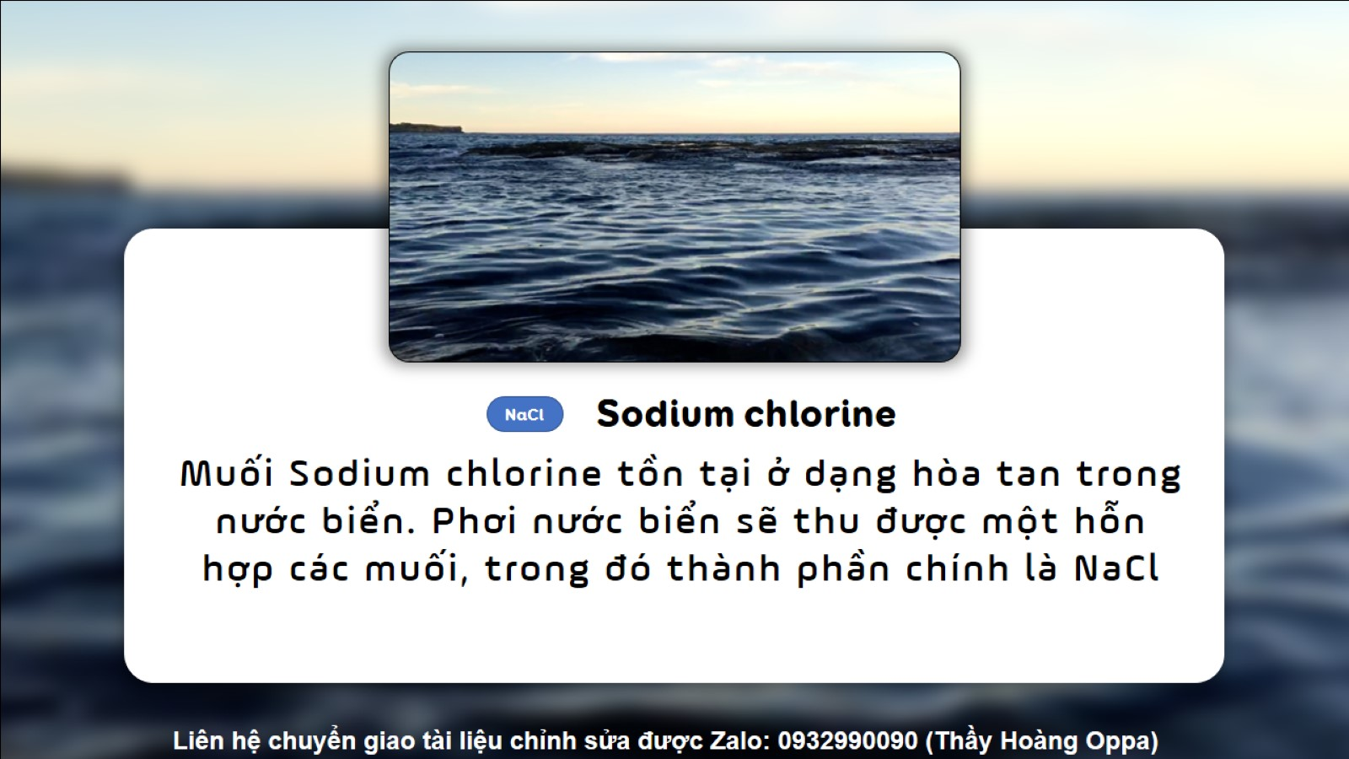
NATRI CLORUA NaCl

Slide 3
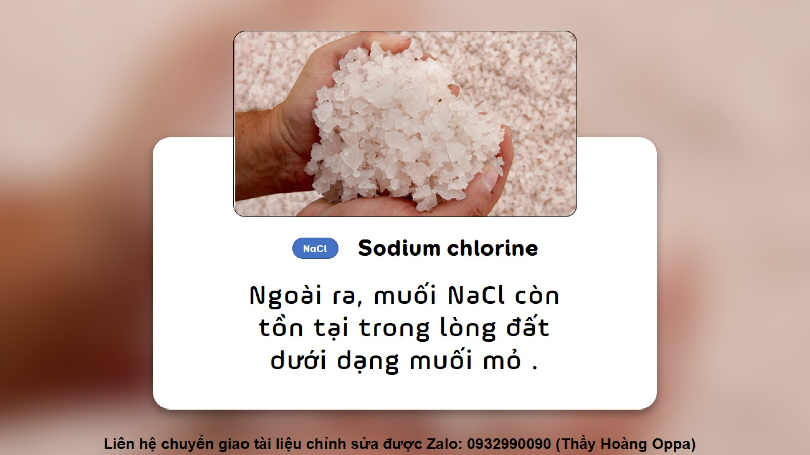

Slide 4
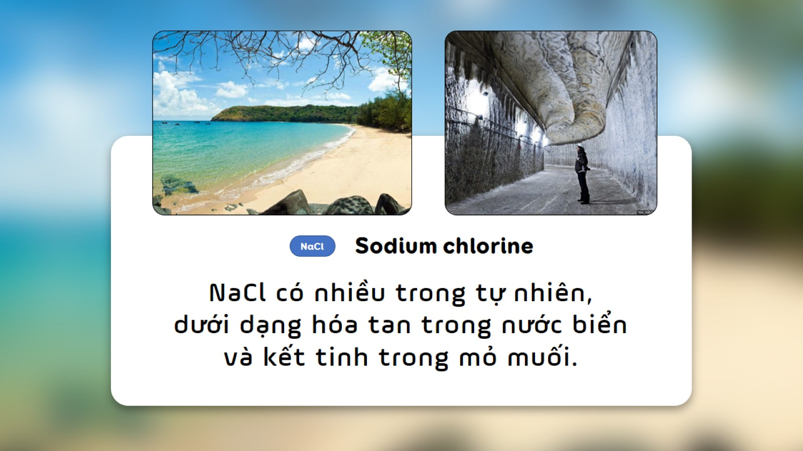

Slide 5
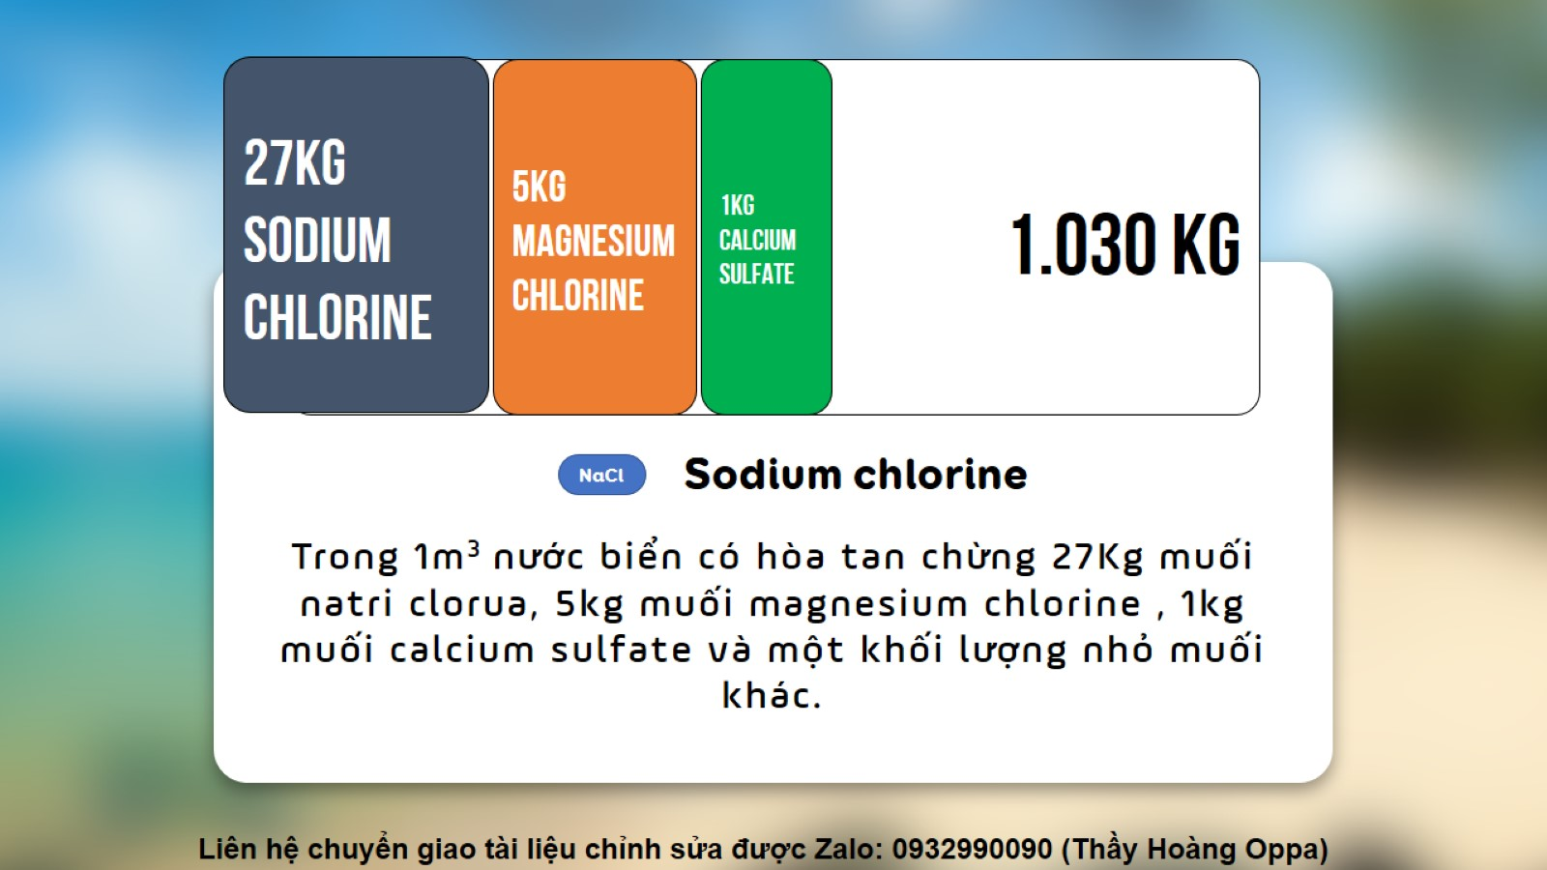

Slide 6
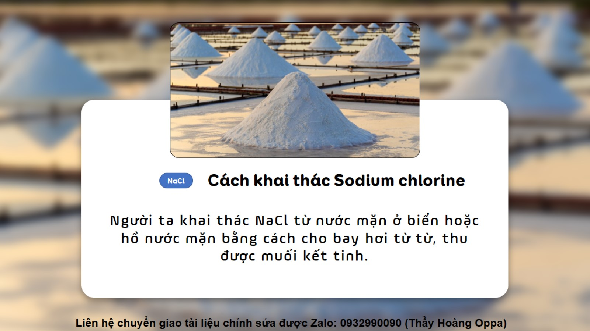

Slide 7
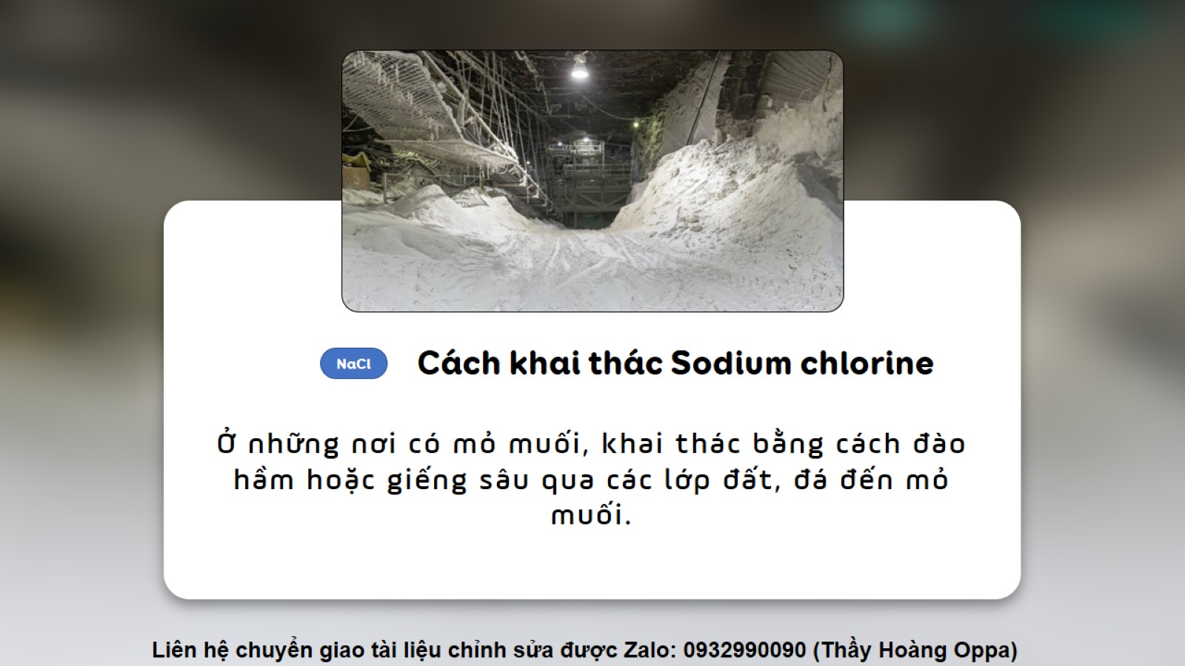

Slide 8
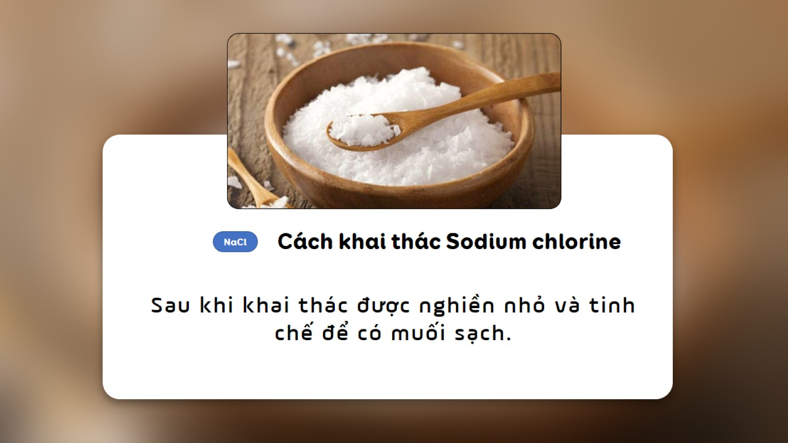

Slide 9
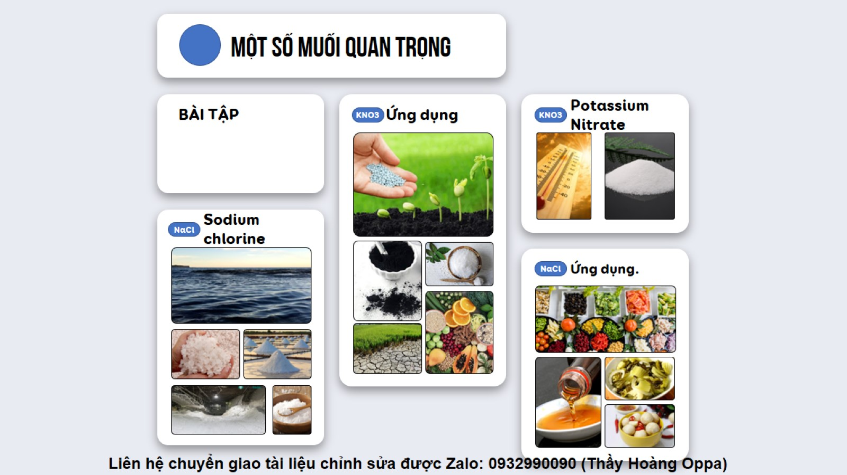

Slide 10
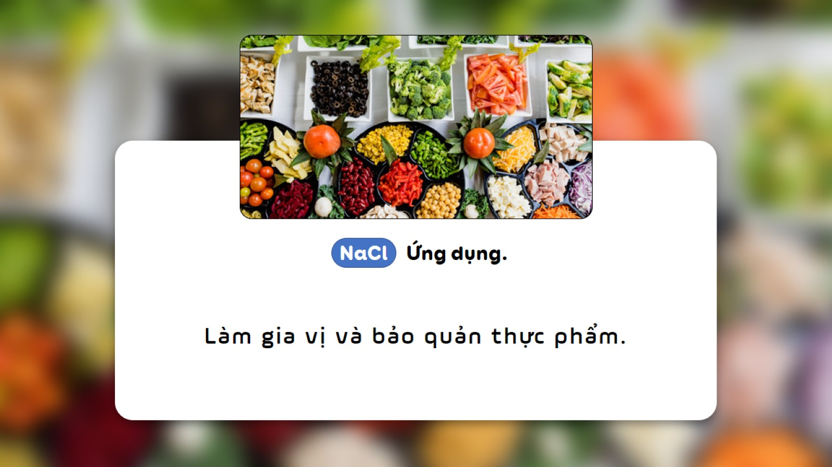

Slide 11
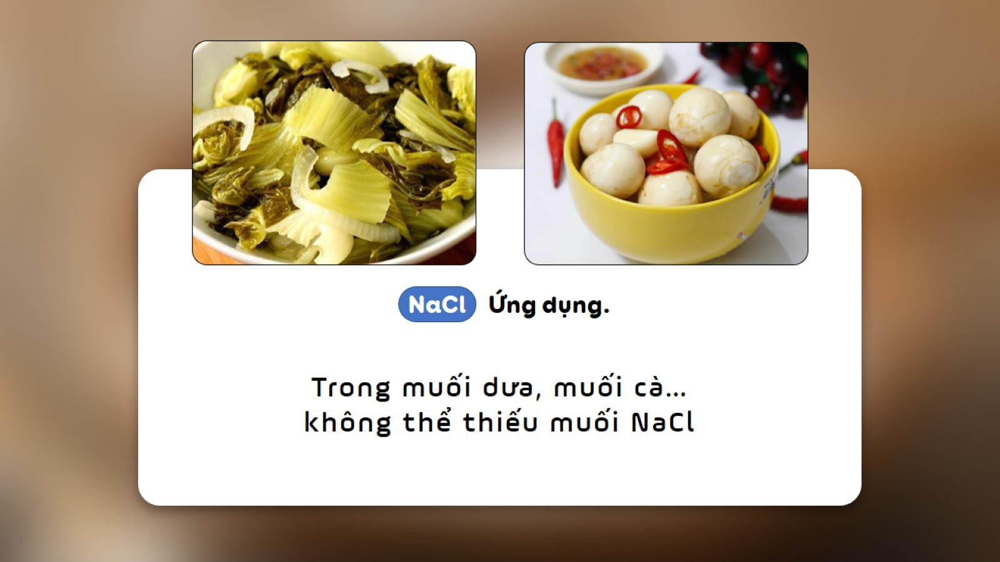

Slide 12
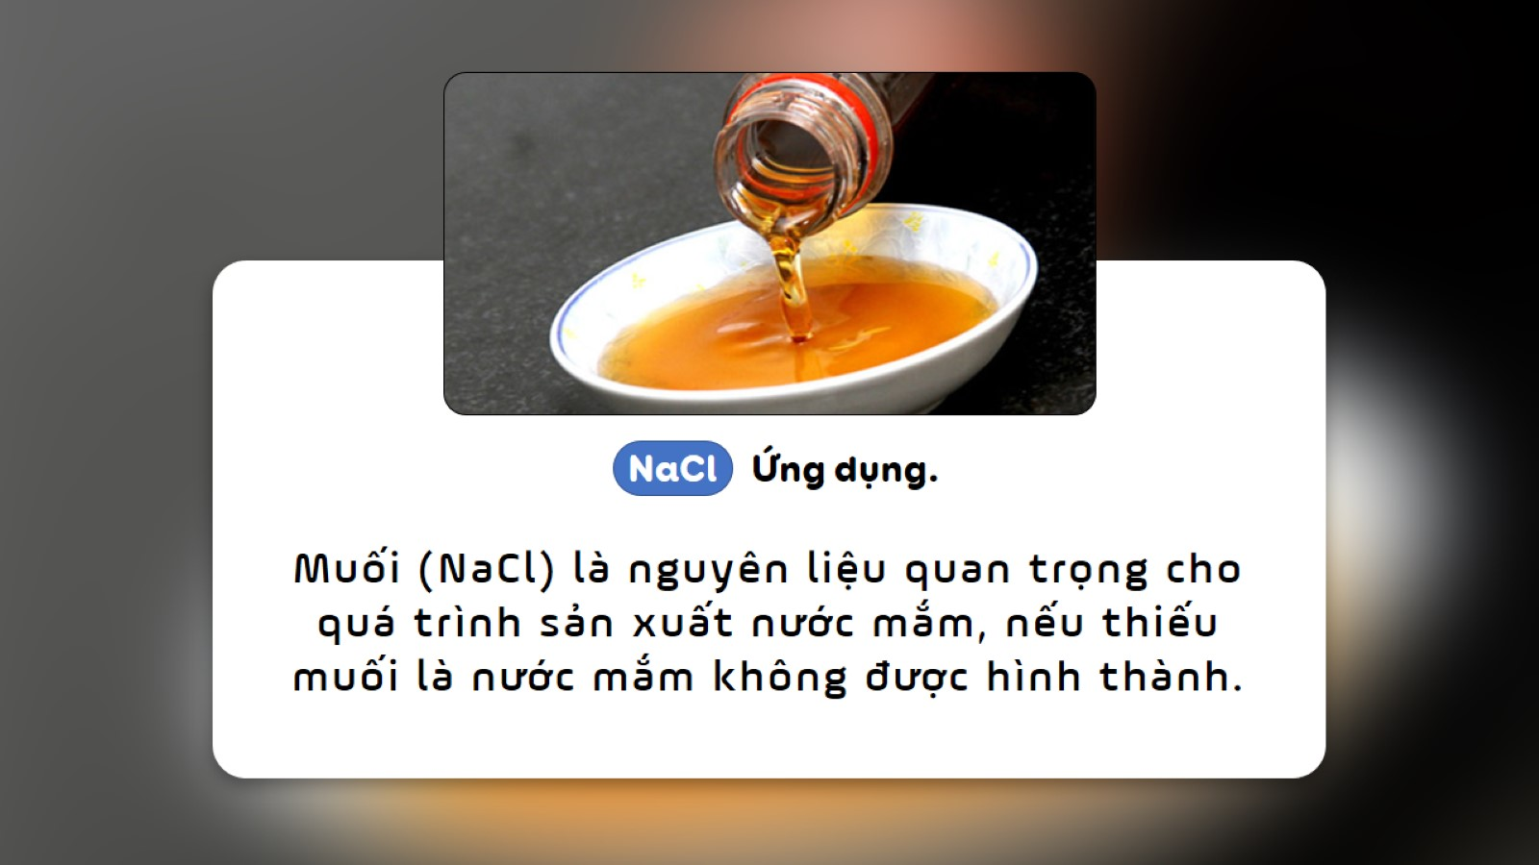

Slide 13
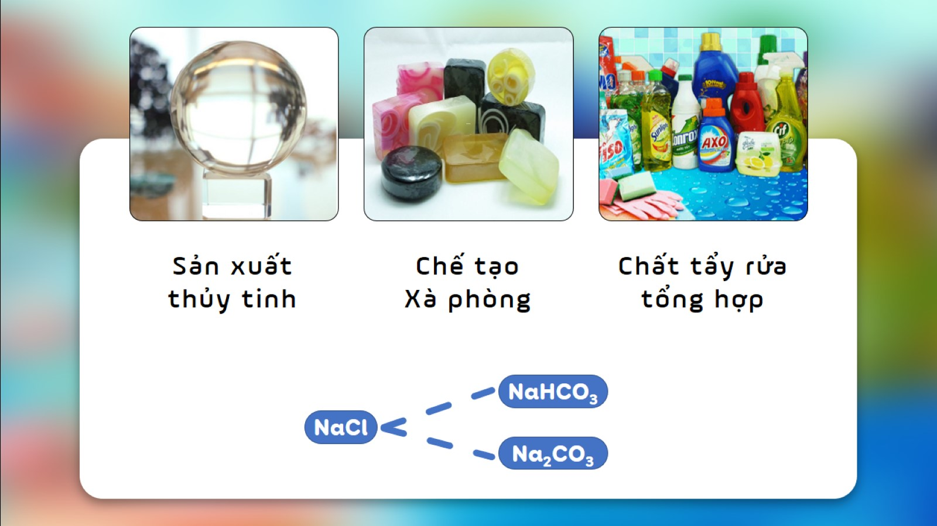

Slide 14
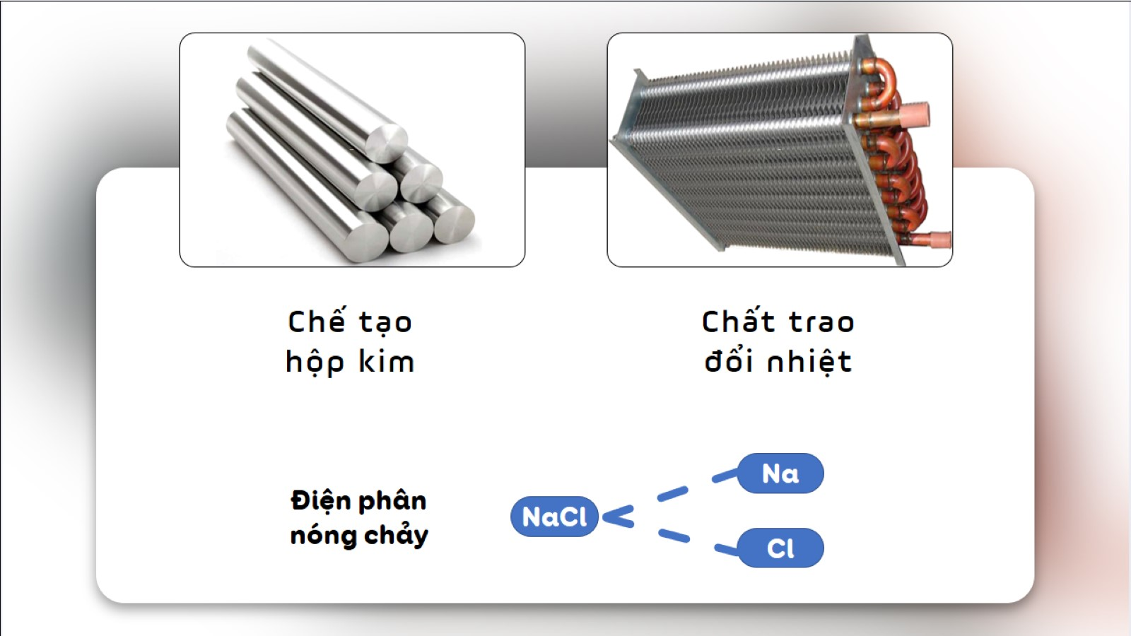

Slide 15
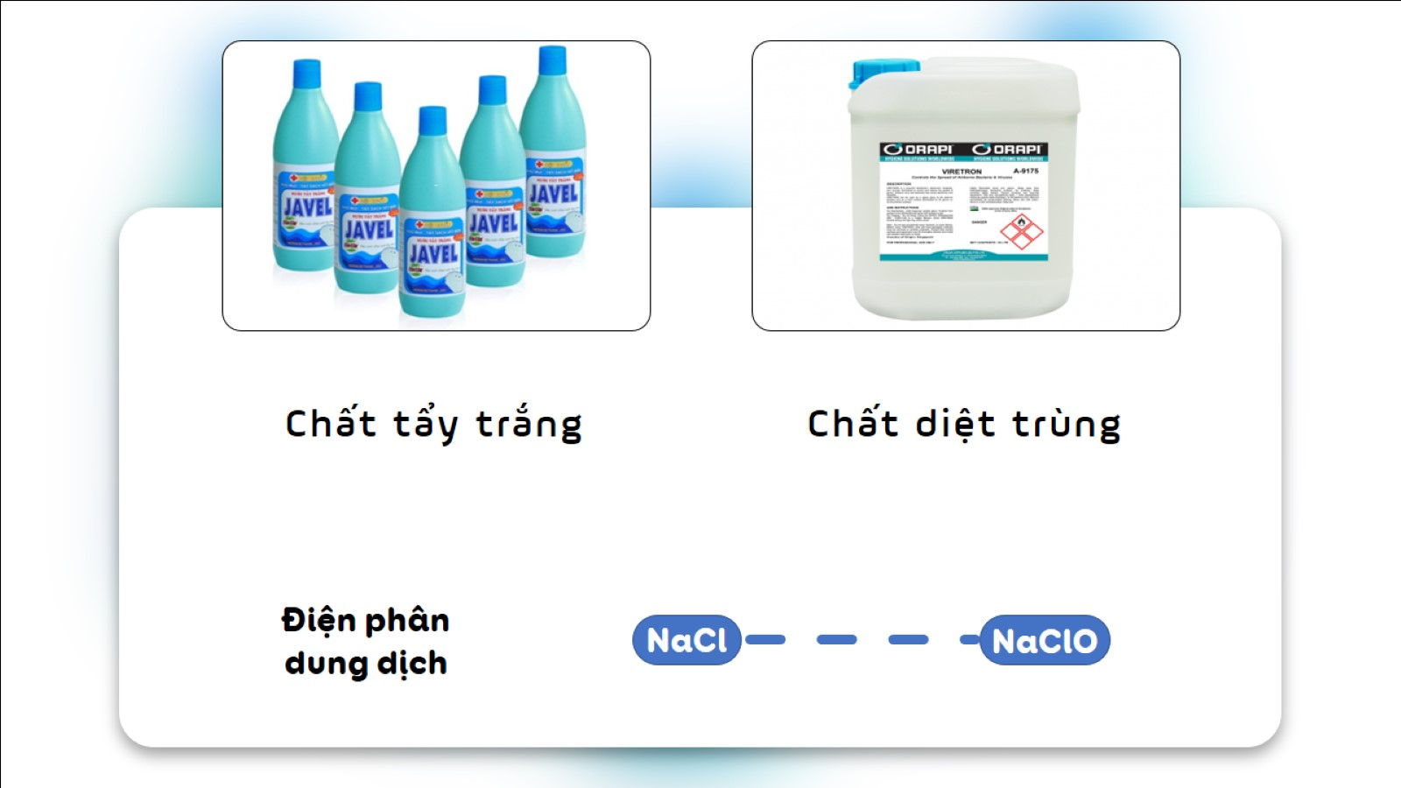

Slide 16
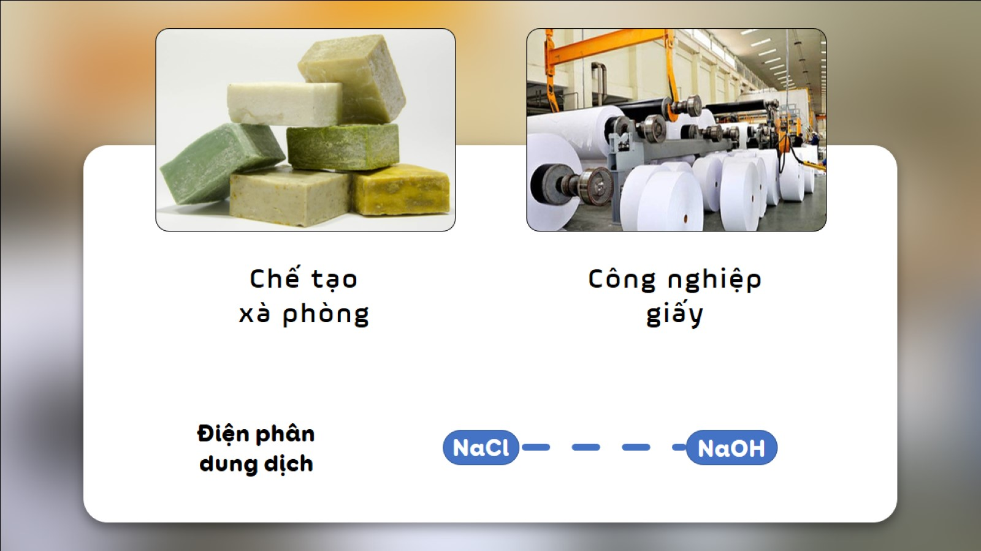

Slide 17
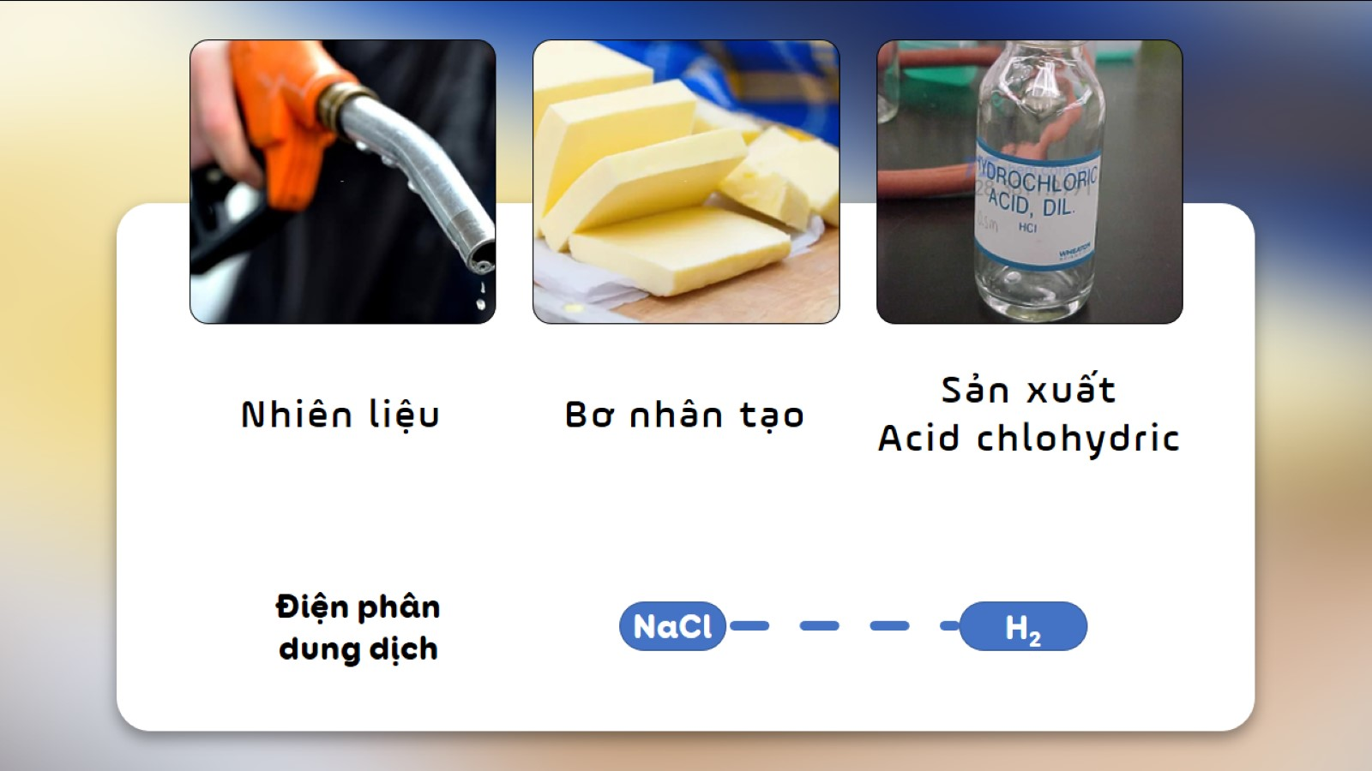

Slide 18
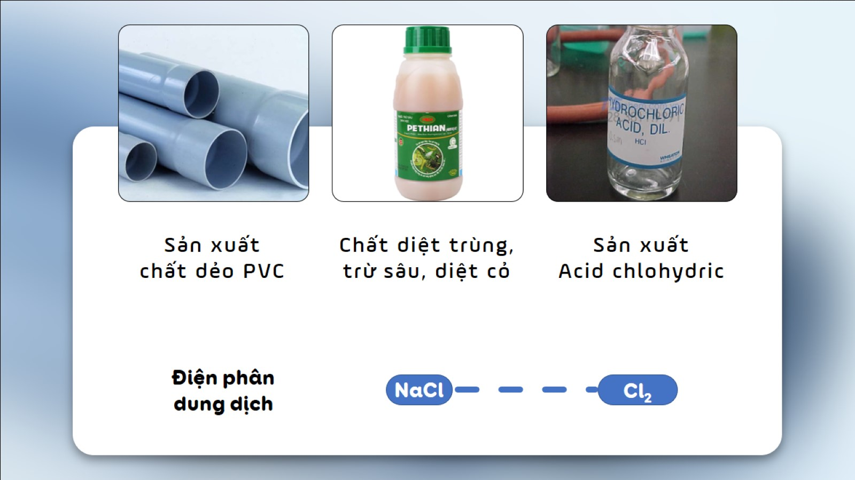

Slide 19
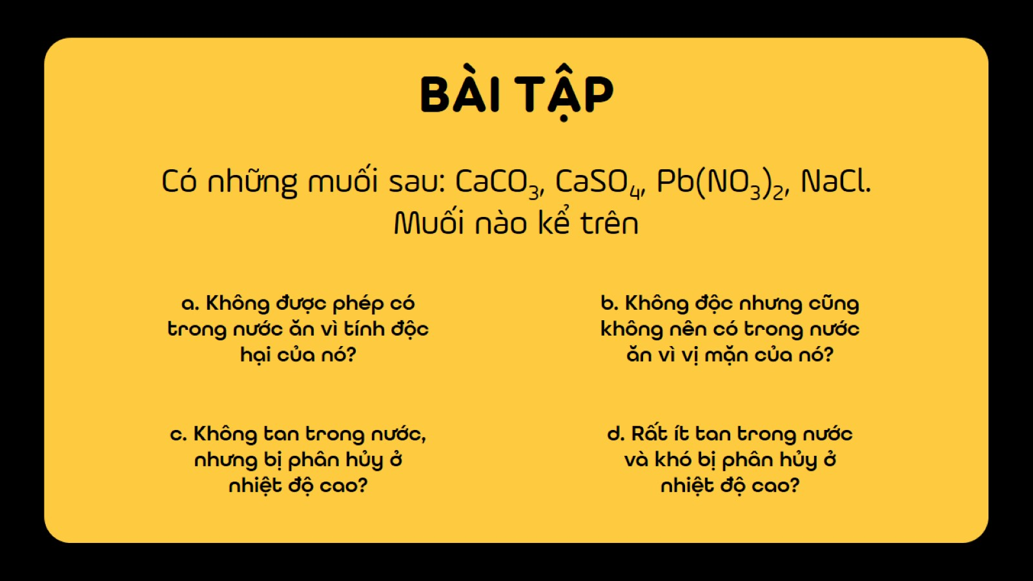
II.
1.

Slide 20
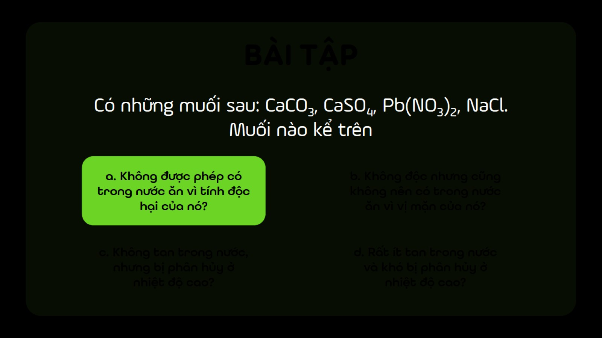

Slide 21
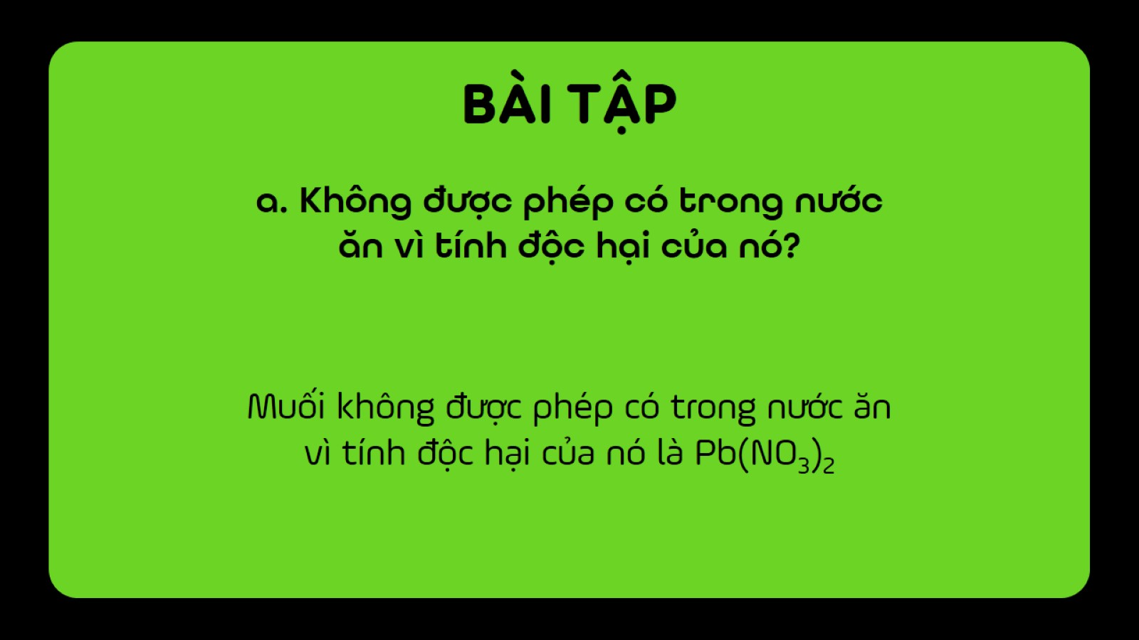

Slide 22
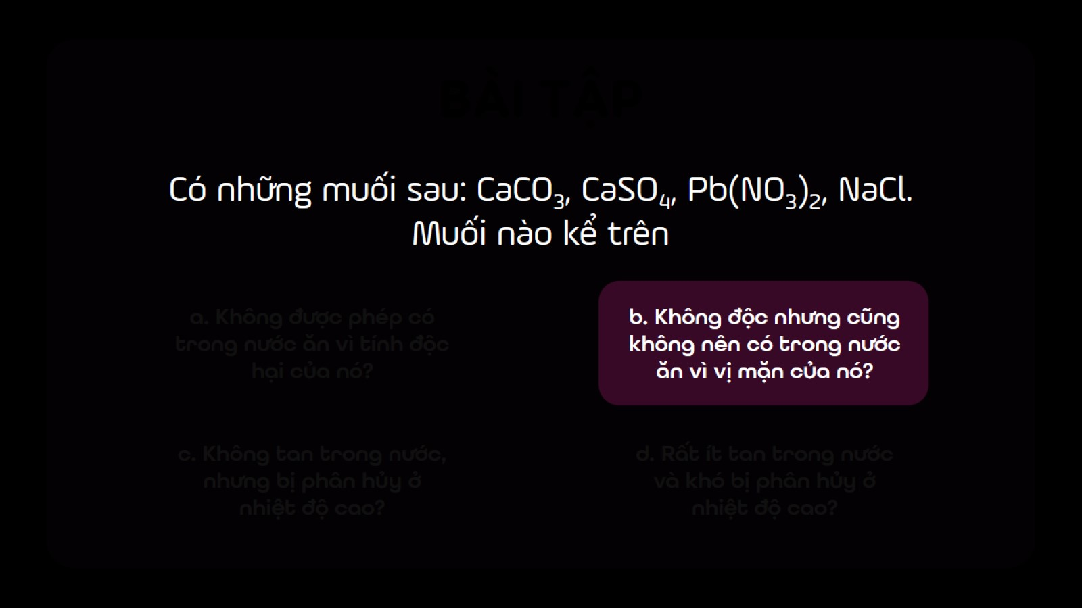

Slide 23
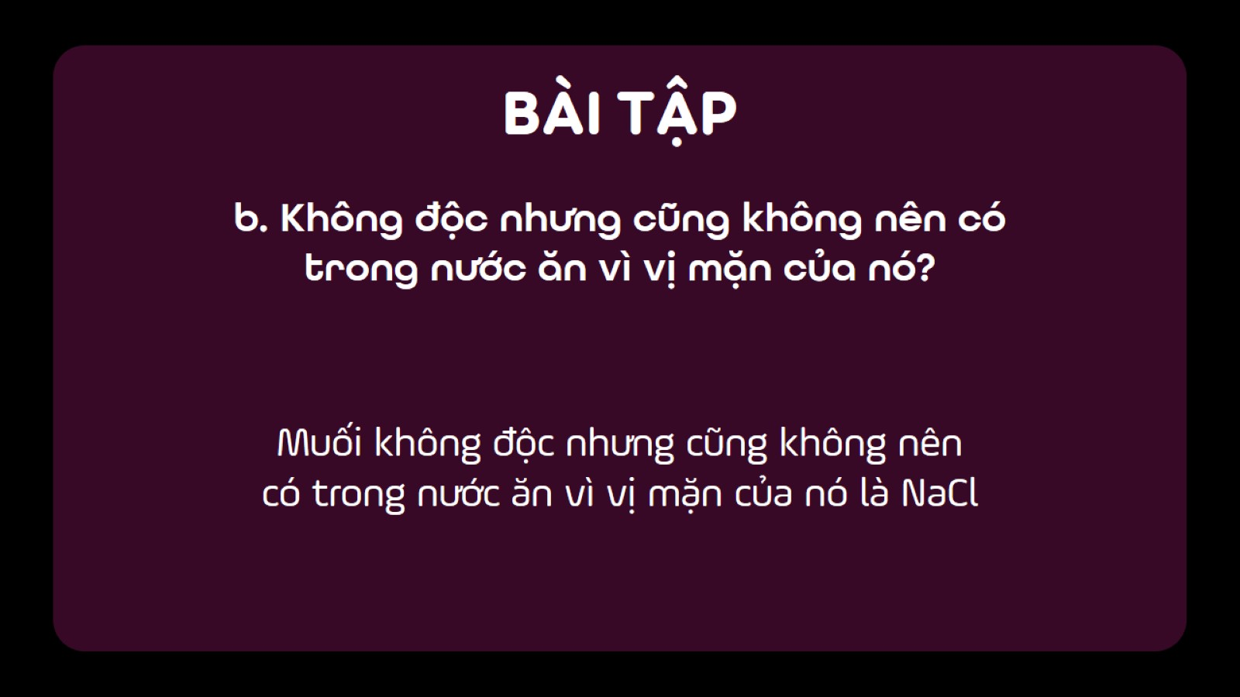

Slide 24
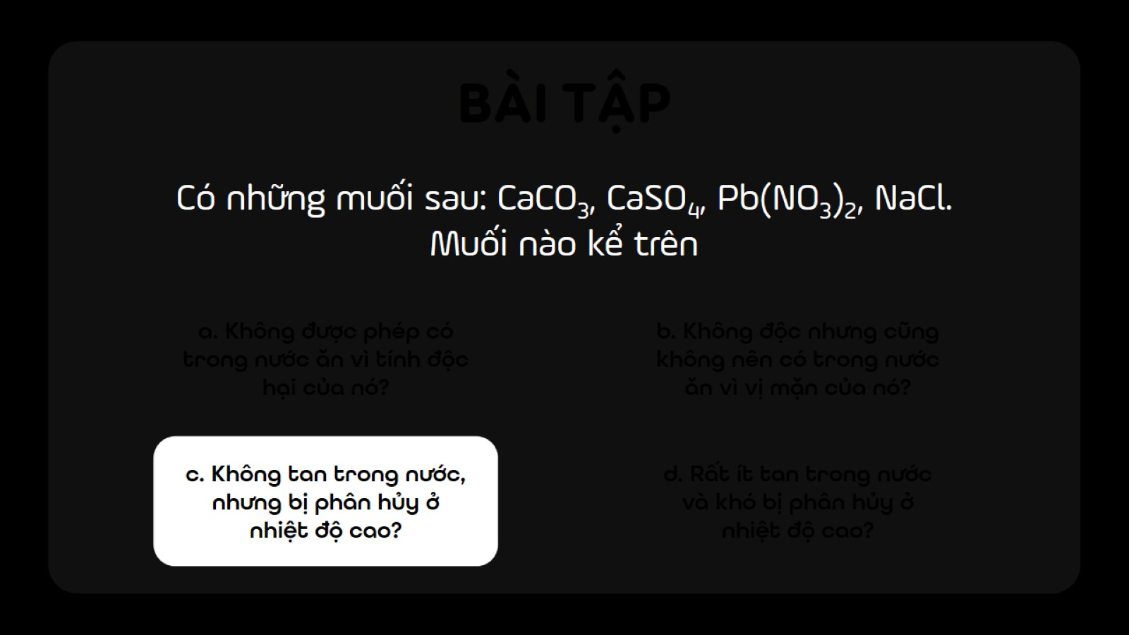

Slide 25
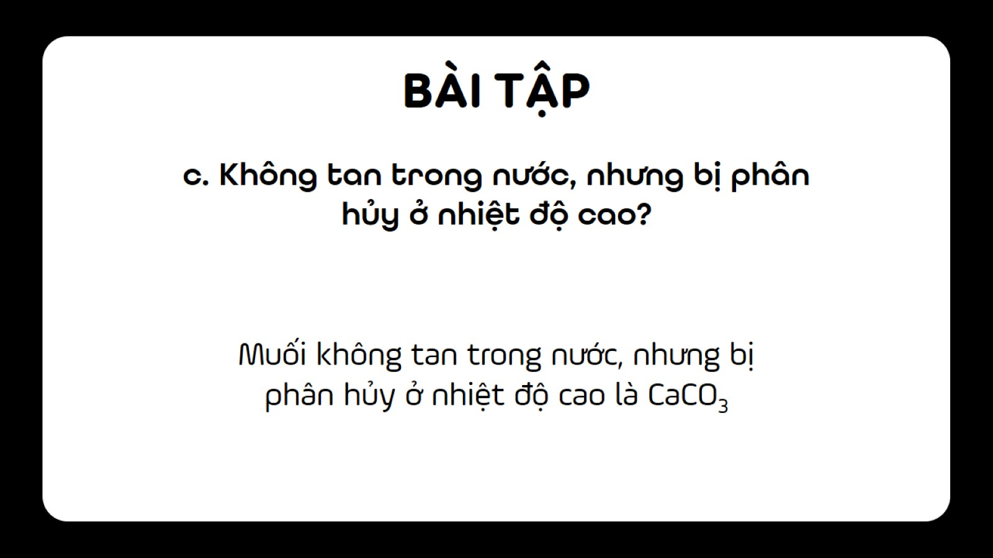

Slide 26
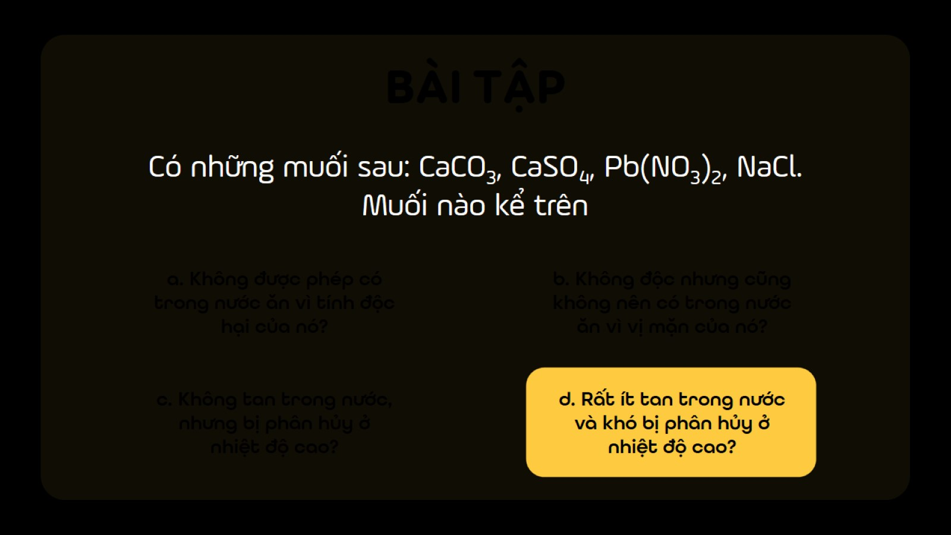

Slide 27
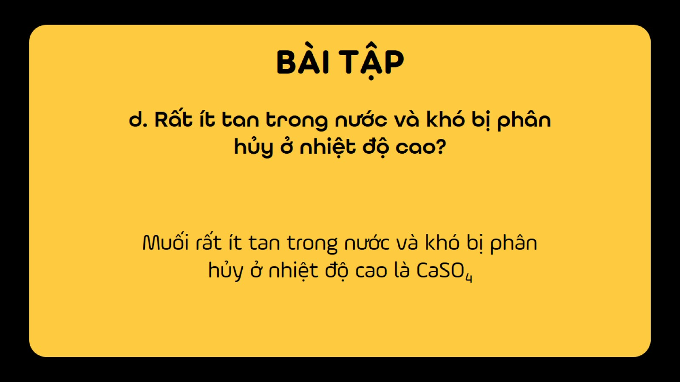

Slide 28
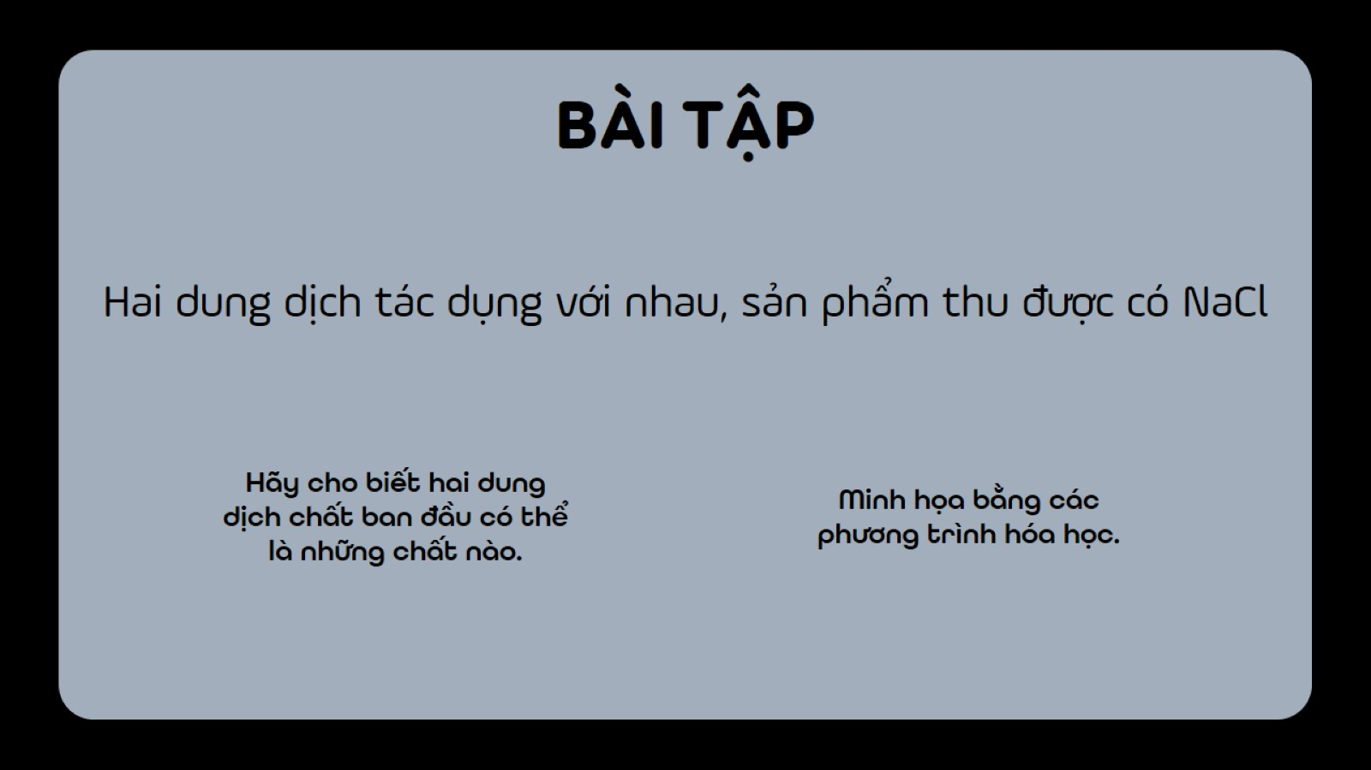
2.

Slide 29
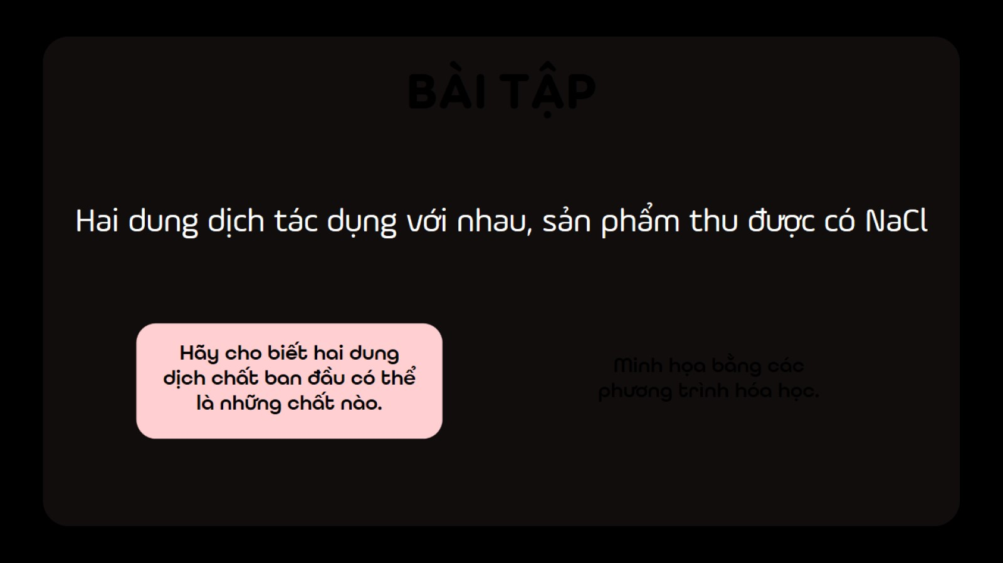

Slide 30

3. Cho 10 (g) CaCO₃ tác dụng với dung dịch HCl dư.
a. Tính ^{V} CO₂(đktc) thoát ra.
b. Dẫn toàn bộ khí CO₂ ở trên vào lọ đựng 50(g) dung dịch NaOH 40%. Hãy tính khối lượng muối cacbonat thu được ?

Slide 31
4. Cho 200ml dung dịch Ca(OH)₂ nồng độ 1,5M hòa tan trong dung dịch K₂CO₃. Sau khi phản ứng kết thúc lọc lấy kết tủa, đem nung kết tủa đến khối lượng không đổi thu được a(g) chất rắn. Xác định:
a) Khối lượng kết tủa? b) a(g) chất rắn ?

Slide 32
5. Nêu phương pháp hóa học nhận biết 5 dung dịch (chỉ bằng quỳ tím): Ca(OH)₂; Na₂SO₄; H₂SO₄; HCl; BaCl₂.

Slide 33
6. Viết PTHH của các cặp chất xảy ra phản ứng?
a) Al(OH)₃ + HCl → | e) H₂SO₄ + SO₂→
b) Cu(OH)₂ + H₂O→ | f) P₂O₅ + H₂O→
c) K₂CO₃ + HCl→ | g) Na₂O + SO₃→
d) Cu + H₂SO_{4 (loãng)} → | h) Ca(OH)₂ + K₂CO₃→

Slide 34


Slide 35
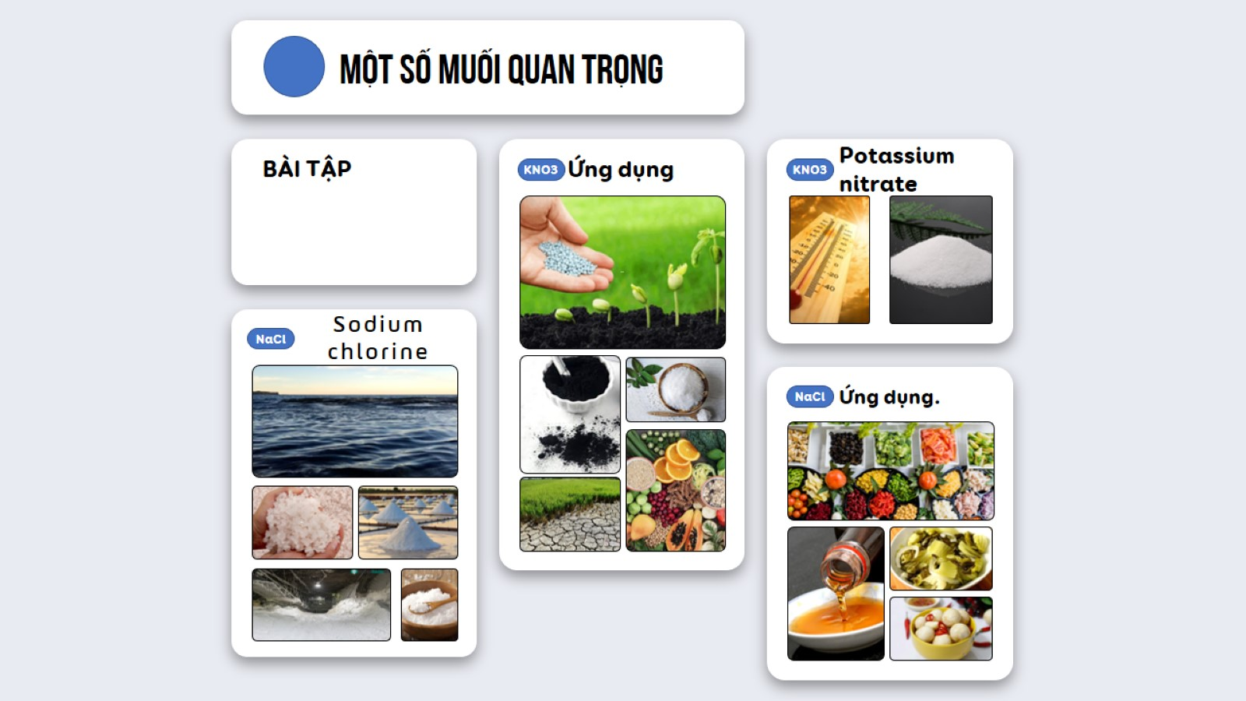

Slide 36
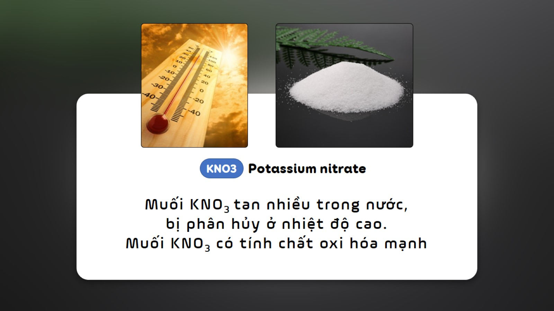

Slide 37


Slide 38
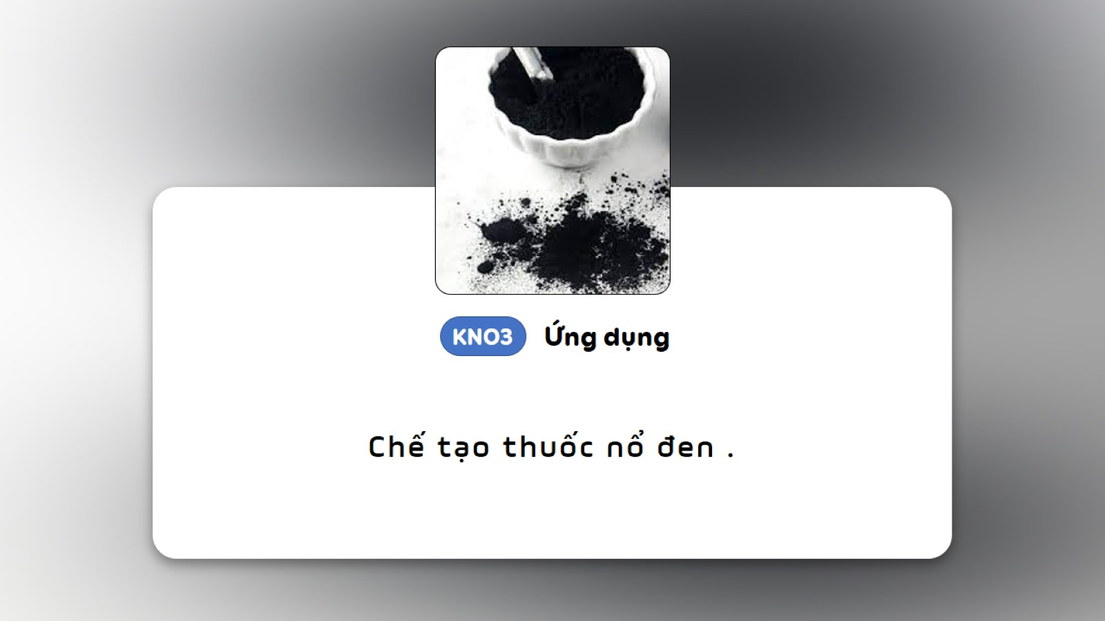

Slide 39
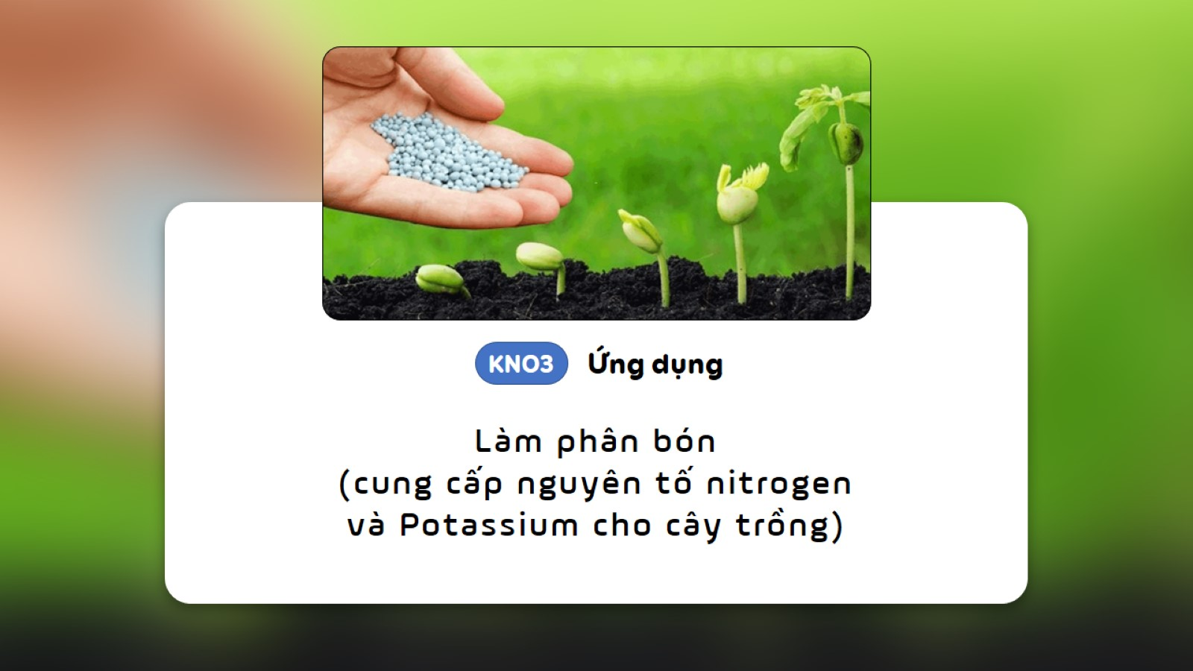

Slide 40
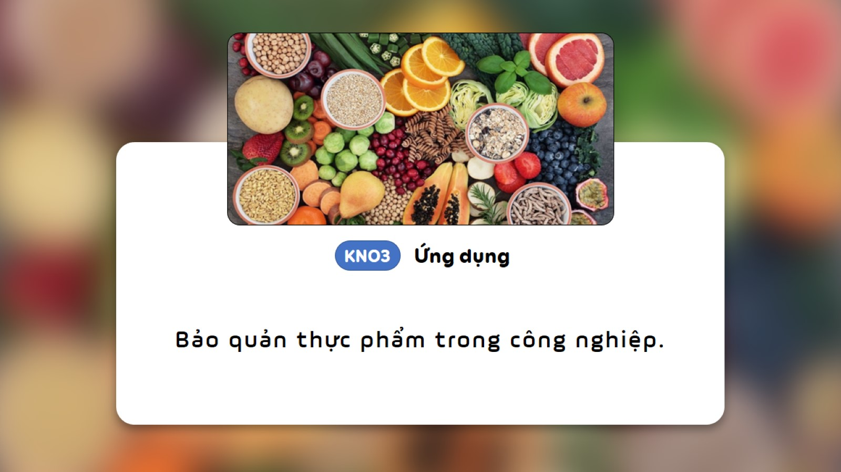

Slide 41
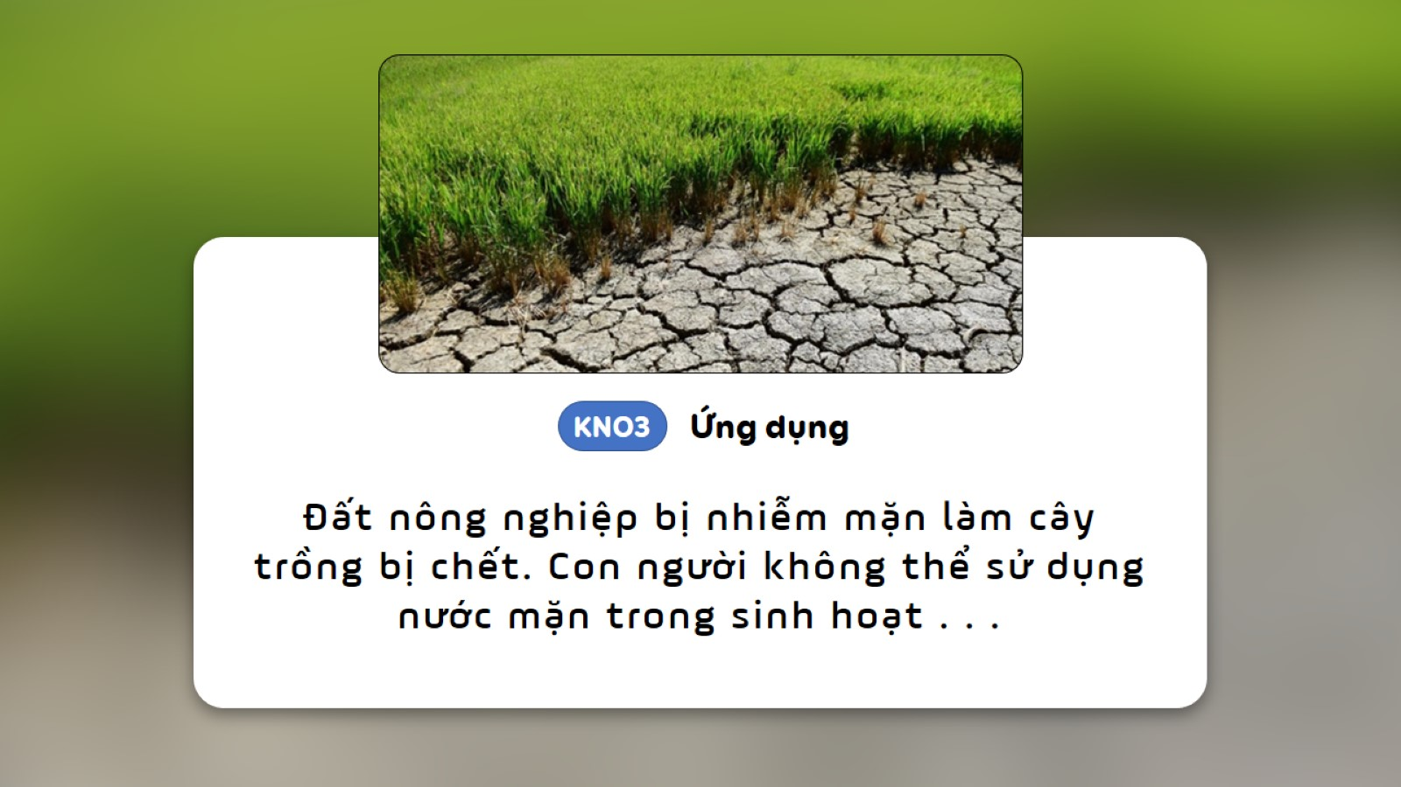

Slide 42


